Slide 1

MB · MYSTICBOX
MANUAL TÉCNICO
Tienda en línea Mystic Box
Plataforma de comercio electrónico para la venta de cajas temáticas personalizadas — arquitectura, base de datos, API REST, aplicación móvil y seguridad.
Universidad Latina de Costa Rica · Curso: Programación V
Documentación técnica del proyecto de desarrollo de software

Slide 2
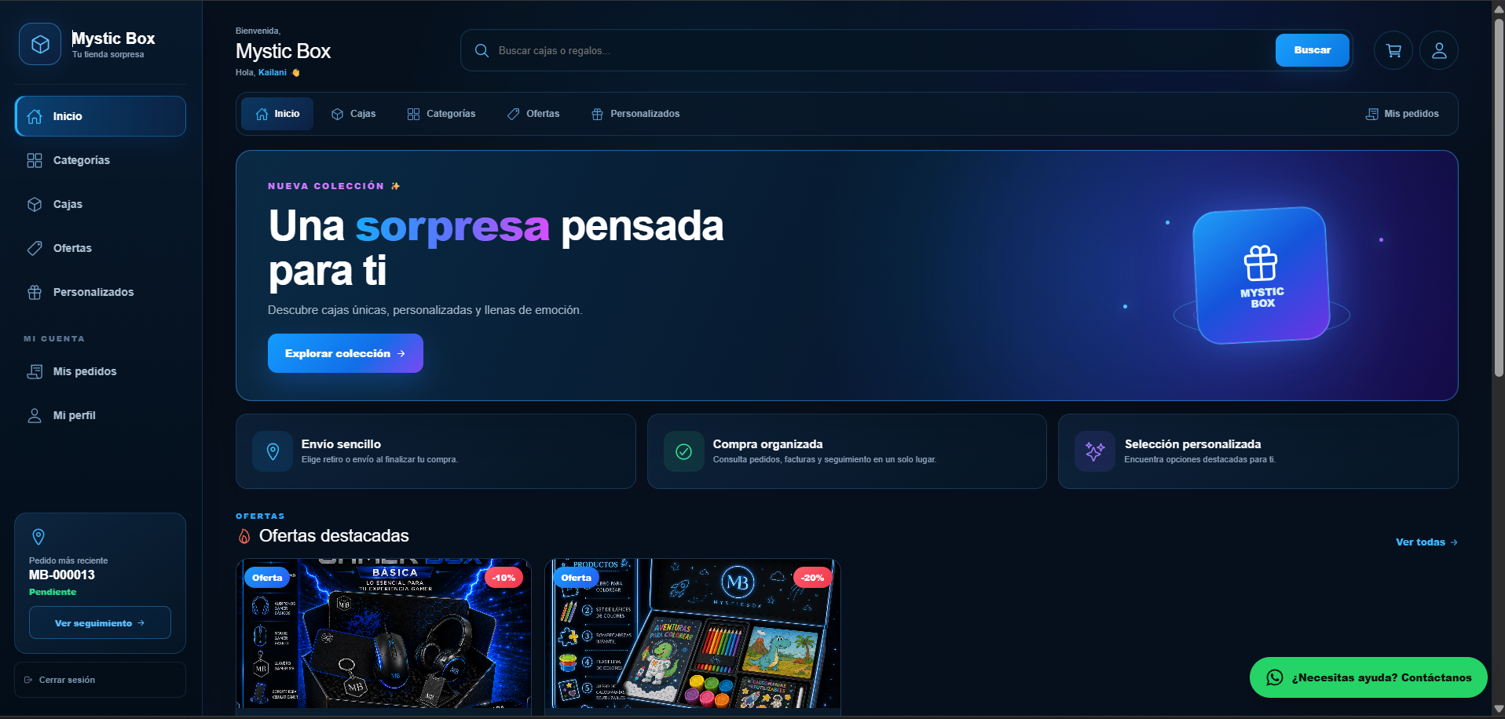



INTRODUCCIÓN
¿Qué es Mystic Box?
Tienda en línea especializada en la venta de cajas sorpresa temáticas, agrupadas por categorías: Anime, Belleza, Gaming, Oficina, Autocuidado e Infantil. Cada caja puede personalizarse en tamaño, preferencias y mensaje.
Cliente
Explora el catálogo, personaliza, compra, da seguimiento y califica.
Administrador
Gestiona catálogo, cupones, pedidos, entregas y reportes.
6
3
17
Multiplataforma
categorías
presentaciones
cajas activas
Disponible como sitio web y como aplicación Android (APK).
MYSTIC BOX
2

Slide 3
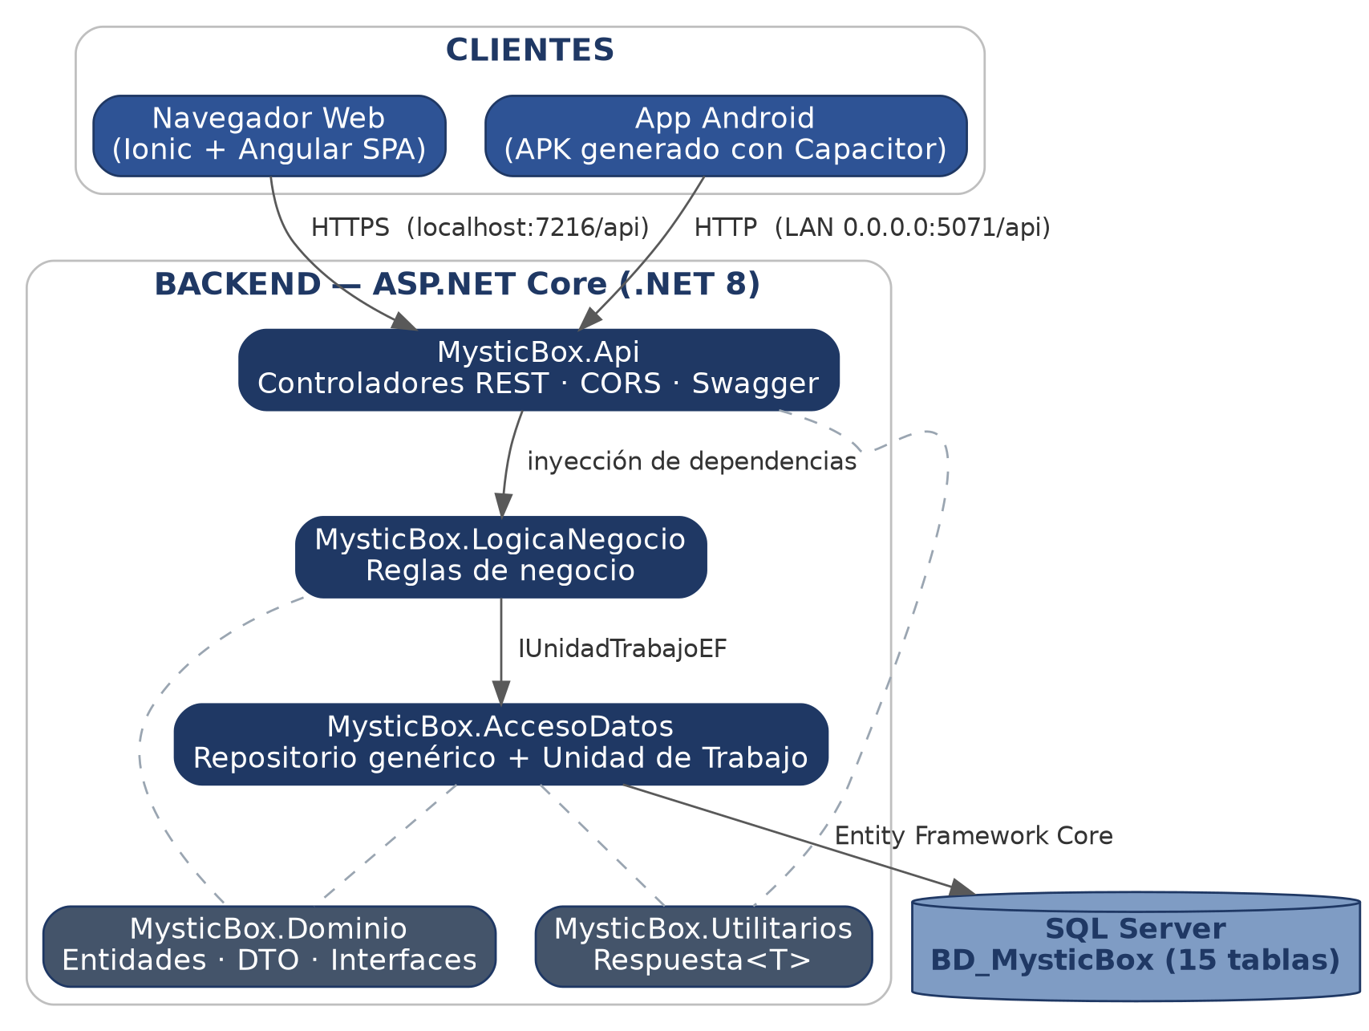
ARQUITECTURA DEL SISTEMA
Cliente–Servidor en Capas
Frontend
Ionic + Angular — se ejecuta como sitio web y como app Android (APK vía Capacitor).
API REST (.NET 8)
MysticBox.Api expone los controladores, CORS y documentación Swagger.
Lógica de negocio
MysticBox.LogicaNegocio aplica las reglas del sistema.
Acceso a datos
Repositorio genérico + Unidad de Trabajo sobre Entity Framework Core.
Base de datos
SQL Server — BD_MysticBox, 15 tablas relacionadas.
MYSTIC BOX
3

Slide 4







STACK TECNOLÓGICO
Tecnologías y Dependencias
BACKEND
FRONTEND
.NET 8 / ASP.NET Core
Angular 20
Framework del backend
Framework SPA (standalone + lazy load)
Entity Framework Core 8
Ionic Framework 8
ORM sobre SQL Server
UI híbrida web / móvil
Swagger / Swashbuckle
Capacitor + Android
Documentación de la API
Empaquetado nativo como APK
ASP.NET Core Identity
RxJS / TypeScript
Hash de contraseñas (PasswordHasher)
Reactividad y tipado
MYSTIC BOX
4

Slide 5
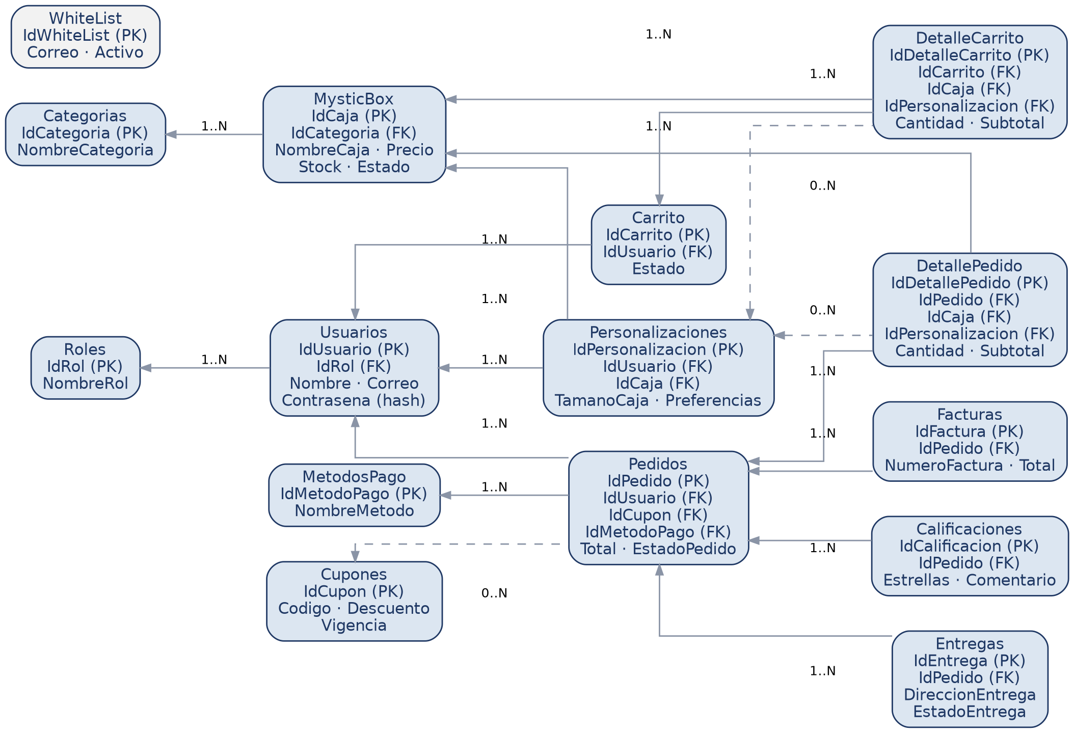
PERSISTENCIA
Modelo de Base de Datos
15
tablas relacionadas
mediante llaves foráneas
Usuarios y Roles controlan autenticación y permisos.
MysticBox y Categorías forman el catálogo de cajas.
Carrito → Pedido → Factura / Entrega / Calificación modelan el ciclo de compra completo.
Cupones y WhiteList dan soporte a promociones y control de acceso.
MYSTIC BOX
5

Slide 6
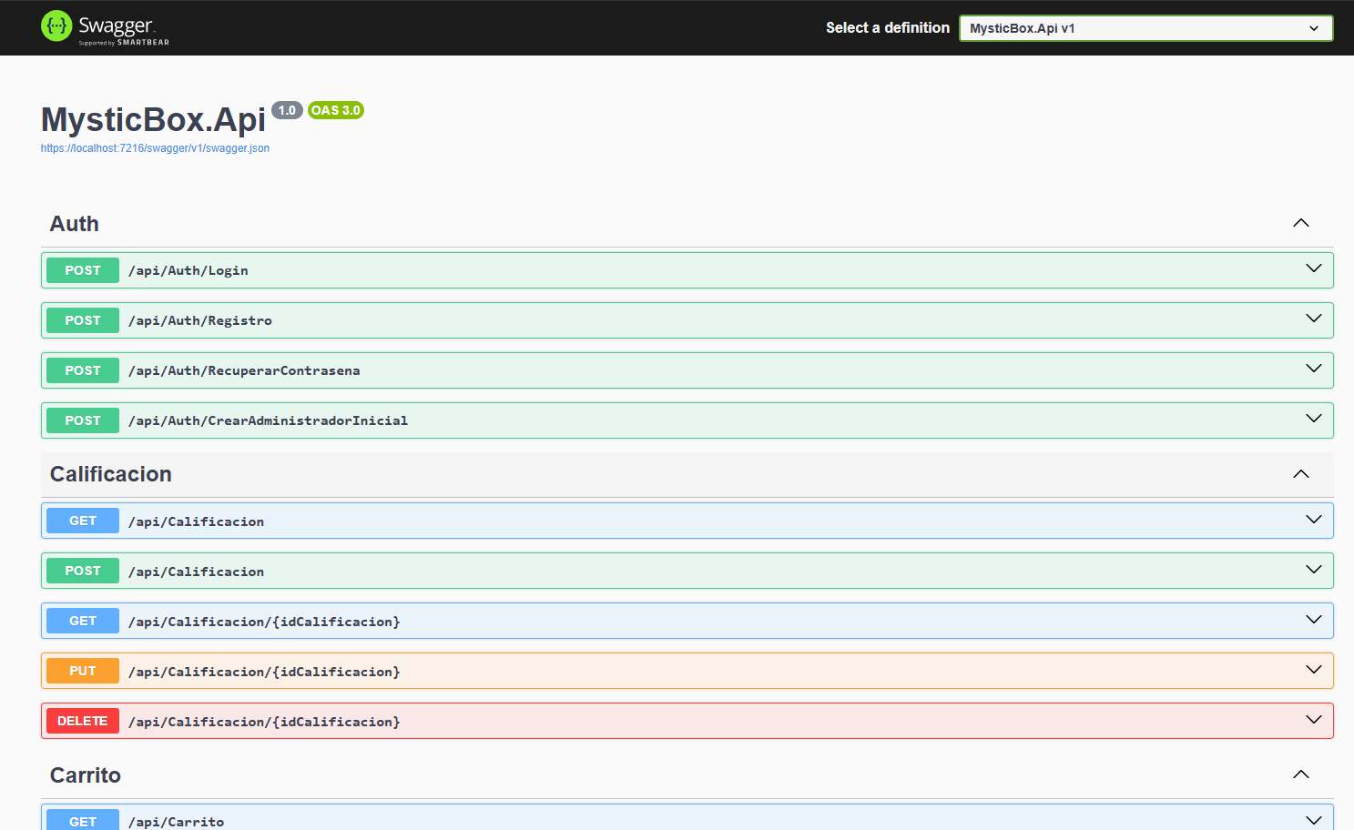
BACKEND
API REST — Swagger
17
controladores REST
bajo el prefijo /api
Convención CRUD estándar: GET, GET/id, POST, PUT, DELETE.
AuthController: login, registro, recuperación de contraseña y creación del admin inicial.
Contraseñas con hash (PasswordHasher) — nunca en texto plano.
Documentación automática con Swagger en /swagger.
MYSTIC BOX
6

Slide 7
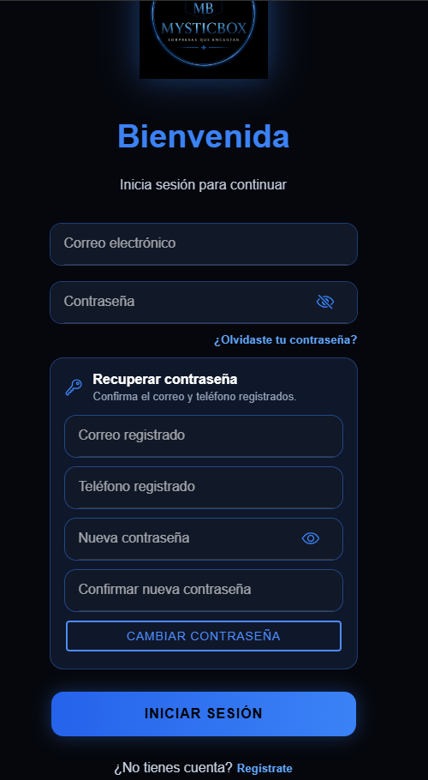
FRONTEND
Aplicación Ionic + Angular
26
15
rutas
servicios HTTP
El enrutamiento usa componentes standalone con carga perezosa (loadComponent). AuthService guarda la sesión en localStorage y decide la navegación según el rol del usuario.
Cada entidad del backend cuenta con un servicio Angular dedicado (auth, carrito, pedido, cupon, entrega, calificacion, dashboard, etc.) que centraliza las llamadas HTTP mediante HttpClient.
MYSTIC BOX
7

Slide 8
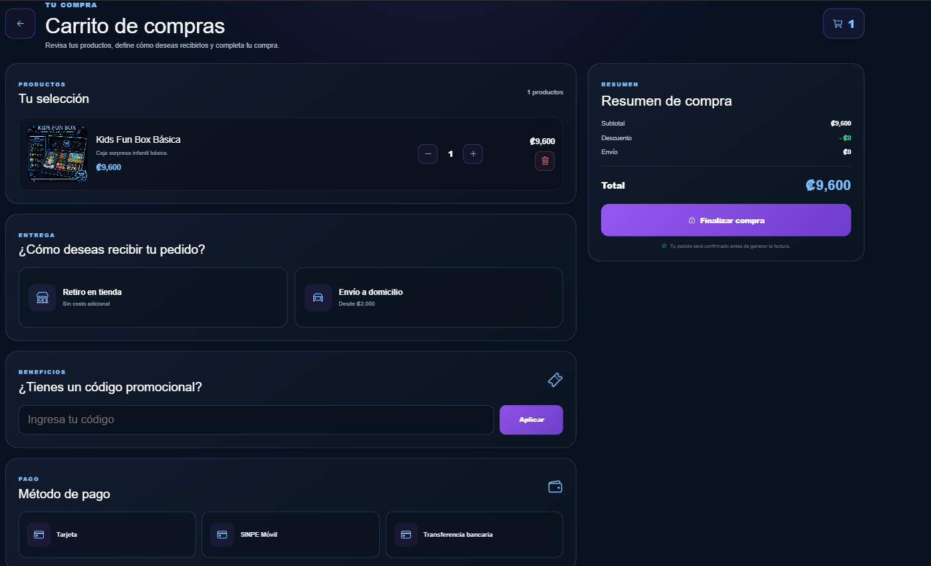
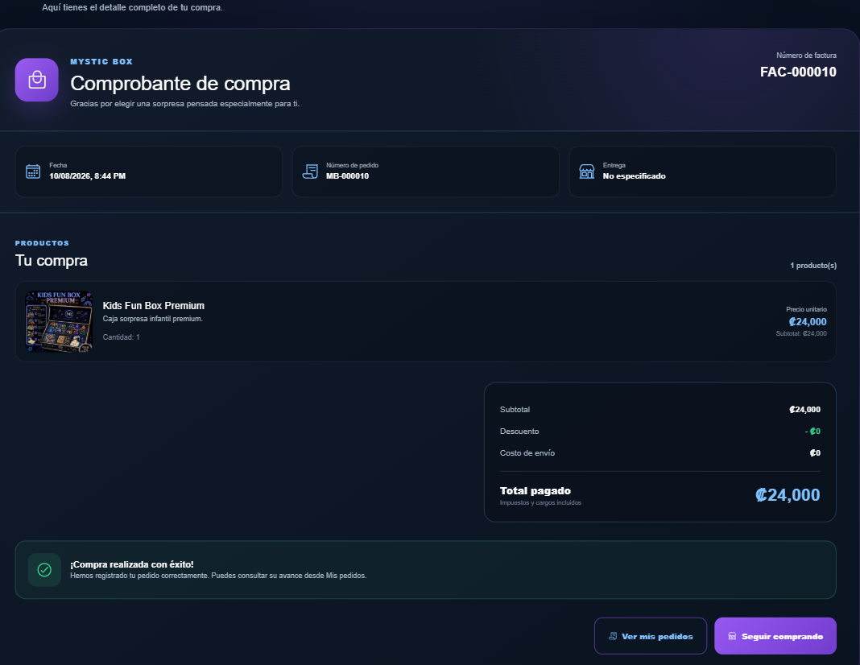
MÓDULO FUNCIONAL
Flujo de Compra del Cliente
Catálogo
→
Personalización
→
Carrito
→
Pedido + Factura
→
Entrega
→
Calificación
Carrito de compras
Comprobante de compra
MYSTIC BOX
8

Slide 9
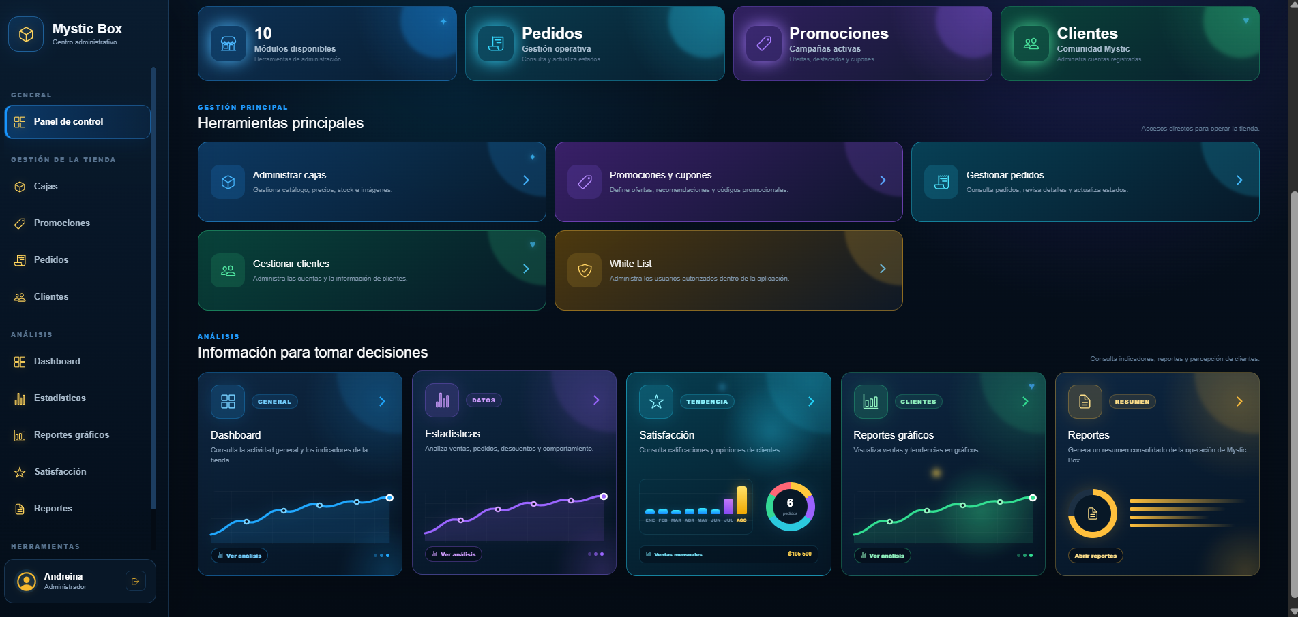




MÓDULO FUNCIONAL
Panel Administrativo
Dashboard e indicadores
Promociones y cupones
Gestión de clientes
Lista blanca (WhiteList)
Administración del catálogo: 17 cajas registradas, con control de precio, stock, imagen y estado (activa/inactiva).
Reportes y estadísticas de ventas, satisfacción del cliente y desempeño operativo en tiempo real.
MYSTIC BOX
9

Slide 10
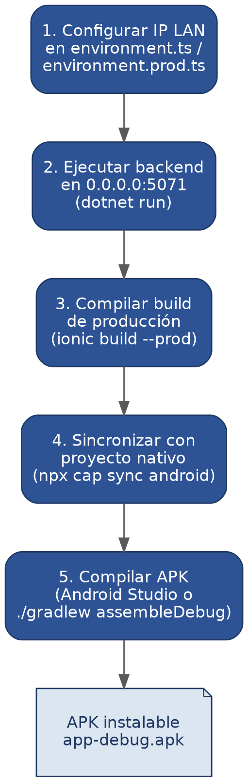
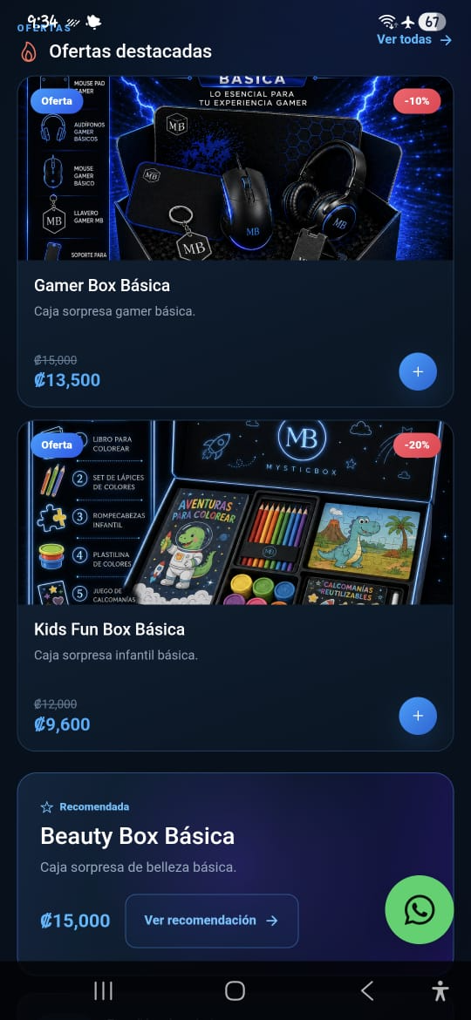
EMPAQUETADO MÓVIL
Generación del APK con Capacitor
1
Configurar la IP LAN del backend en environment.ts / environment.prod.ts.
2
Ejecutar el backend en 0.0.0.0:5071 para exponerlo en la red local.
3
Compilar producción: ionic build --prod.
4
Sincronizar con el proyecto nativo: npx cap sync android.
5
Compilar el APK con Android Studio o ./gradlew assembleDebug.
App corriendo en dispositivo Android
MYSTIC BOX
10

Slide 11

SEGURIDAD
Implementado
•
Contraseñas con hash (PasswordHasher), nunca en texto plano.
•
Validación de credenciales vacías o inválidas en el login.
•
CORS restringido a los puertos de desarrollo de Ionic en el flujo web.
MYSTIC BOX
11

Slide 12
CIERRE
Conclusiones
Sistema de comercio electrónico completo: catálogo, personalización, carrito, pedido, pago, entrega y calificación.
Arquitectura en capas (.NET) + repositorio genérico y Unidad de Trabajo, favoreciendo mantenibilidad y extensión.
Frontend Ionic/Angular reutilizado como sitio web y como aplicación Android (APK) desde una misma base de código.
Oportunidades de mejora identificadas: autenticación con JWT y manejo más seguro de configuración sensible.
Gracias — Mystic Box · Manual Técnico

